Slide 1


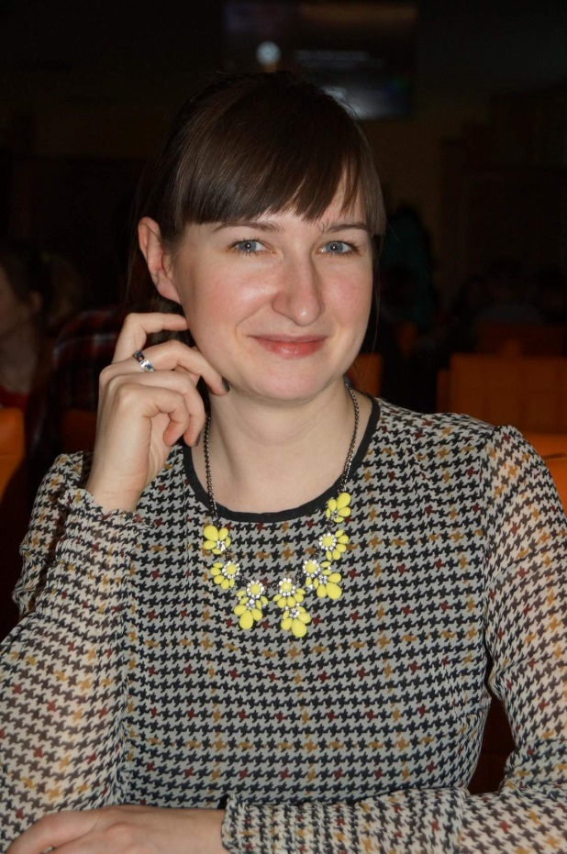
ФЕДЕРАЛЬНОЕ ГОСУДАРСТВЕННОЕ БЮДЖЕТНОЕ УЧРЕЖДЕНИЕ НАУКИ
ВОЛОГОДСКИЙ НАУЧНЫЙ ЦЕНТР РАН
Портфолио аспиранта
Ф.И.О. Ласточкина Оксана Сергеевна
Срок обучения 2019-2022 гг.
Форма обучения очная
Направление подготовки 38.06.01 Экономика
Профиль подготовки Экономика и управление народным хозяйством

Slide 2
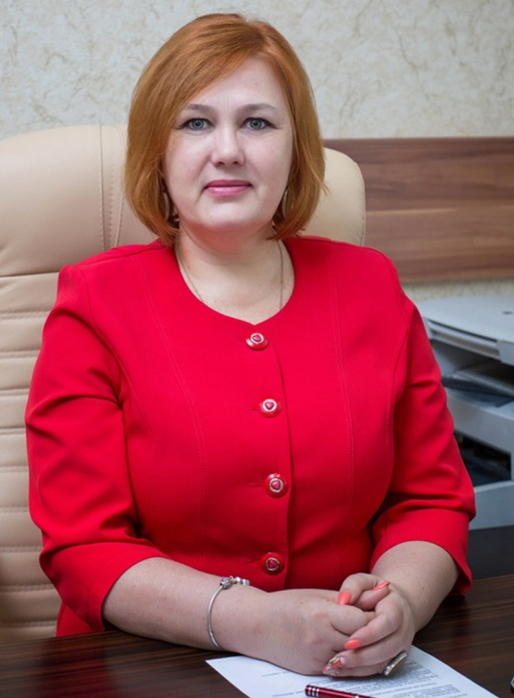
ФЕДЕРАЛЬНОЕ ГОСУДАРСТВЕННОЕ БЮДЖЕТНОЕ УЧРЕЖДЕНИЕ НАУКИ
«ВОЛОГОДСКИЙ НАУЧНЫЙ ЦЕНТР РОССИЙСКОЙ АКАДЕМИИ НАУК»
1. ТЕМА ДИССЕРТАЦИОННОГО ИССЛЕДОВАНИЯ:
Научный руководитель
«Развитие экономики региона на основе укрепления его социокультурного потенциала»
ФОТО
Шабунова А.А., доктор экономических наук, доцент, директор ФГБУН ВолНЦ РАН
ТЕМА ДИССЕРТАЦИОННОГО ИССЛЕДОВАНИЯ УТВЕРЖДЕНА УЧЕНЫМ СОВЕТОМ ФГБУН ВолНЦ РАН ПРОТОКОЛ № 1-20 от 29.01.2020 г.

Slide 3
ФЕДЕРАЛЬНОЕ ГОСУДАРСТВЕННОЕ БЮДЖЕТНОЕ УЧРЕЖДЕНИЕ НАУКИ
«ВОЛГОДСКИЙ НАУЧНЫЙ ЦЕНТР РОССИЙСКОЙ АКАДЕМИИ НАУК»
2. ВЫПОЛНЕНИЕ УЧЕБНОГО ПЛАНА
2.1. Сдача экзаменов и зачетов
№ п/п | Наименование дисциплины | Оценка
1. | Экономическая теория | зачтено
2. | Методология научных исследований | хорошо
3. | Научно-исследовательская деятельность | хорошо
4. | Основы построения научной карьеры | зачтено
5. | Научно-исследовательская деятельность | хорошо
2.2. Прохождение практики
№ п/п | Вид практики | Оценка
1. | Педагогическая практика | -
2. | Экономическая практика | -

Slide 4
ФЕДЕРАЛЬНОЕ ГОСУДАРСТВЕННОЕ БЮДЖЕТНОЕ УЧРЕЖДЕНИЕ НАУКИ
«ВОЛОГОДСКИЙ НАУЧНЫЙ ЦЕНТР РОССИЙСКОЙ АКАДЕМИИ НАУК»
3. Сдача кандидатских экзаменов
№ п/п | Экзамен | Оценка
1. | История и философия науки | отлично
2. | Иностранный язык | хорошо
3. | Специальность | -

Slide 5
ФЕДЕРАЛЬНОЕ ГОСУДАРСТВЕННОЕ БЮДЖЕТНОЕ УЧРЕЖДЕНИЕ НАУКИ
«ВОЛОГОДСКИЙ НАУЧНЫЙ ЦЕНТР РОССИЙСКОЙ АКАДЕМИИ НАУК»
4. ПУБЛИКАЦИИ В НАУЧНЫХ ИЗДАНИЯ Web of Science, Scopus
№ п/п | Название работы | Выходные данные | Соавторы
- | - | - | -

Slide 6
ФЕДЕРАЛЬНОЕ ГОСУДАРСТВЕННОЕ БЮДЖЕТНОЕ УЧРЕЖДЕНИЕ НАУКИ
«ВОЛОГОДСКИЙ НАУЧНЫЙ ЦЕНТР РОССИЙСКОЙ АКАДЕМИИ НАУК»
5. ПУБЛИКАЦИИ В НАУЧНЫХ ИЗДАНИЯ, ВХОДЯЩИХ В ПЕРЕЧЕНЬ ВАК, МОНОГРАФИИ
№ п/п | Название работы | Выходные данные | Соавторы
- | - | - | -

Slide 7
ФЕДЕРАЛЬНОЕ ГОСУДАРСТВЕННОЕ БЮДЖЕТНОЕ УЧРЕЖДЕНИЕ НАУКИ
«ВОЛОГОДСКИЙ НАУЧНЫЙ ЦЕНТР РОССИЙСКОЙ АКАДЕМИИ НАУК»
6. ДРУГИЕ ПУБЛИКАЦИИ (статьи РИНЦ, тезисы и др.)
№ п/п | Наименование работы | Выходные данные | Соавторы
 | - | - | -

Slide 8
ФЕДЕРАЛЬНОЕ ГОСУДАРСТВЕННОЕ БЮДЖЕТНОЕ УЧРЕЖДЕНИЕ НАУКИ
«ВОЛОГОДСКИЙ НАУЧНЫЙ ЦЕНТР РОССИЙСКОЙ АКАДЕМИИ НАУК»
7. УЧАСТИЕ В КОНФЕРЕНЦИЯХ, семинарах
№ п/п | Название, статус | Тема доклада | Форма участия | Результат участия
2. | Доклад на XIX Международной научно-практической конференции «Молодые ученые – экономике региона» (г. Вологда, ВолНЦ РАН, 13.12.2018) | Стимулирование экономики малого города посредством социального проекта | очная | Публикация в сборнике, диплом лауреата 2 степени

Slide 9
ФЕДЕРАЛЬНОЕ ГОСУДАРСТВЕННОЕ БЮДЖЕТНОЕ УЧРЕЖДЕНИЕ НАУКИ
ВОЛОГОДСКИЙ НАУЧНЫЙ ЦЕНТР РАН
8. УЧАСТИЕ в грантах, конкурсах, ОЛИМПИАДАХ
№ п/п | Название | Тема | Форма участия
- | - | - | -

Slide 10
ФЕДЕРАЛЬНОЕ ГОСУДАРСТВЕННОЕ БЮДЖЕТНОЕ УЧРЕЖДЕНИЕ НАУКИ
«ВОЛОГОДСКИЙ НАУЧНЫЙ ЦЕНТР РОССИЙСКОЙ АКАДЕМИИ НАУК»
9. УЧАСТИЕ в НИР ЦЕНТРА
№ п/п | Название НИР | Форма участия
- | - | -

Slide 11
ФЕДЕРАЛЬНОЕ ГОСУДАРСТВЕННОЕ БЮДЖЕТНОЕ УЧРЕЖДЕНИЕ НАУКИ
«ВОЛОГОДСКИЙ НАУЧНЫЙ ЦЕНТР РОССИЙСКОЙ АКАДЕМИИ НАУК»
10. ПРЕПОДАВАТЕЛЬСКАЯ ДЕЯТЕЛЬНОСТЬ
-

Slide 12
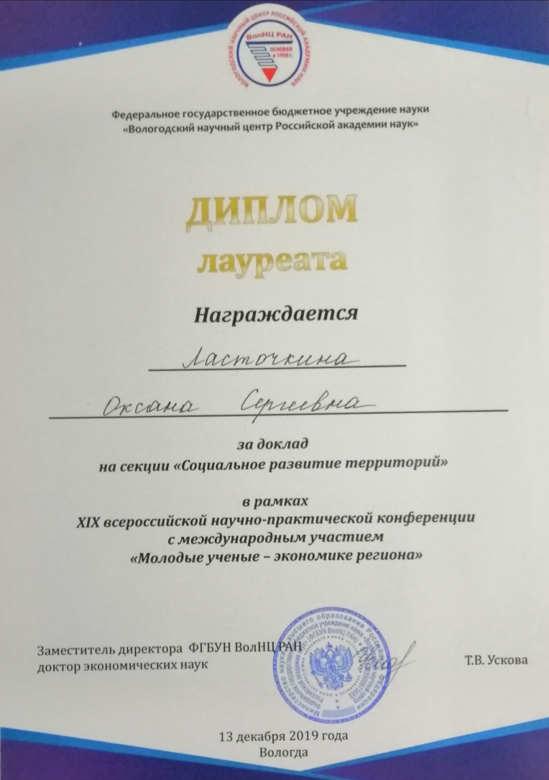
ФЕДЕРАЛЬНОЕ ГОСУДАРСТВЕННОЕ БЮДЖЕТНОЕ УЧРЕЖДЕНИЕ НАУКИ
«ВОЛОГОДСКИЙ НАУЧНЫЙ ЦЕНТР РОССИЙСКОЙ АКАДЕМИИ НАУК»
11. НАУЧНЫЕ И ТВОРЧЕСКИЕ ДОСТИЖЕНИЯ

